Slide 1
স্বাগতম

Slide 2
উপস্থাপনায়
গণিত বিভাগ
ক্যান্টনমেন্ট পাবলিক স্কুল ও কলেজ, মোমেনশাহী।

Slide 3
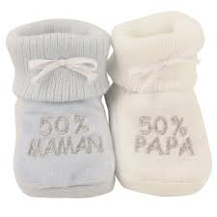
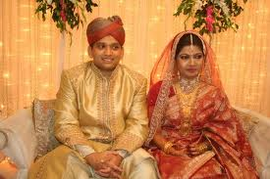
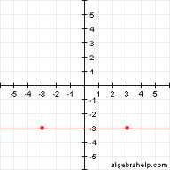
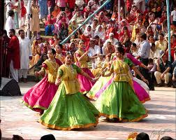
অধ্যায়ঃ ২
পাঠঃ ২
অন্বয়,
ফাংশন
ও
লেখচিত্র
অন্বয়
ক্রমজোড়
লেখচিত্র
ফাংশন

Slide 4
শিখন ফল
এ পাঠ শেষে শিক্ষার্থীরা ………
১। ক্রমজোড় কী তা বলতে পারবে।
২। অন্বয় কখন হয় বলতে পারবে।
৩। ফাংশন তৈরির প্রক্রিয়া উল্লেখ করতে পারবে।
৪। লেখচিত্র অংকন করতে পারবে।

Slide 5
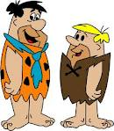
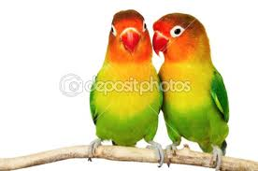
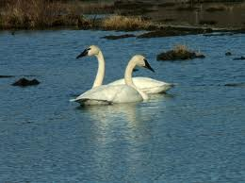
ক্রমজোড়
Pair
জোড়

Slide 6
A
=
{
,
}
B
=
{
,
}
A
×
B
=
{
}
×
{
,
}
,
=
(
,
)
,
,
,
,
)
(
,
)
{
(
,
)
(
}
ক্রমজোড় প্রকাশ

Slide 7
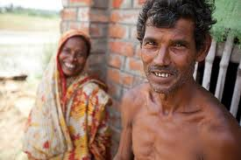
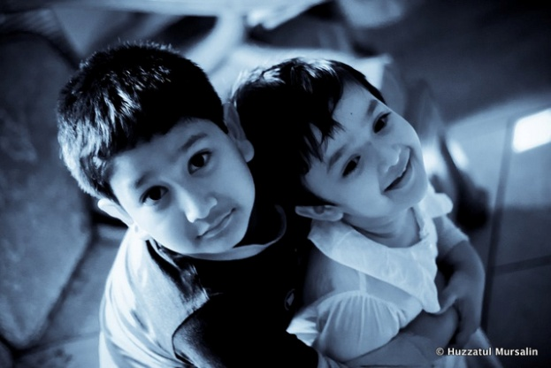
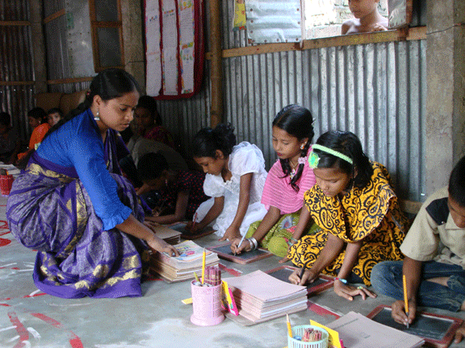
সম্পর্ক
অন্বয়
Relation

Slide 8
{
(
x
,
y
)
:
xEA
,
yEB
এবং
x>y
}
R
=
অন্বয় প্রকাশ

Slide 9
অনুষ্ঠান
ফাংশন
Function

Slide 10
y
f(x)
=
3x
+
2
=
y কে x এর ফাংশন বলা হয়।
ফাংশন প্রকাশ

Slide 11
Y
 |  |  |  |  |  |  | '
X
O(0,0)
ছোটছোট বর্গ ঘর
লেখচিত্র
Graph

Slide 12
দলীয় কাজ
তোমাদের ব্যাগে যেসব জিনিসপত্র রয়েছে তাদের বিভিন্ন ক্রমজোড়, অন্বয় ও ফাংশন তৈরী কর।

Slide 13
মূল্যায়ন
১। ক্রমজোড় কাকে বলে?
২। অন্বয় কখন হয়?
৩। ফাংশন কিভাবে হয়?
৪। ক্রমজোড় ও অন্বয় এর মধ্যে সম্পর্ক কি?

Slide 14
বাড়ির কাজ
শিক্ষার্থীরা তোমরা বাড়ীতে যেসব জিনিস পত্র ব্যবহার কর সেগুলোতে যে জোড়, সম্পর্ক ও ফাংশন দেখতে পাও তার প্রত্যেকটির আলাদা আলাদা তালিকা তৈরি করে নিয়ে আসবে।

Slide 15
ধন্যবাদ

